Slide 1
Méthodologie projet
Un projet « agile » et respectueux de l’environnement dans sa méthodologie

Slide 2
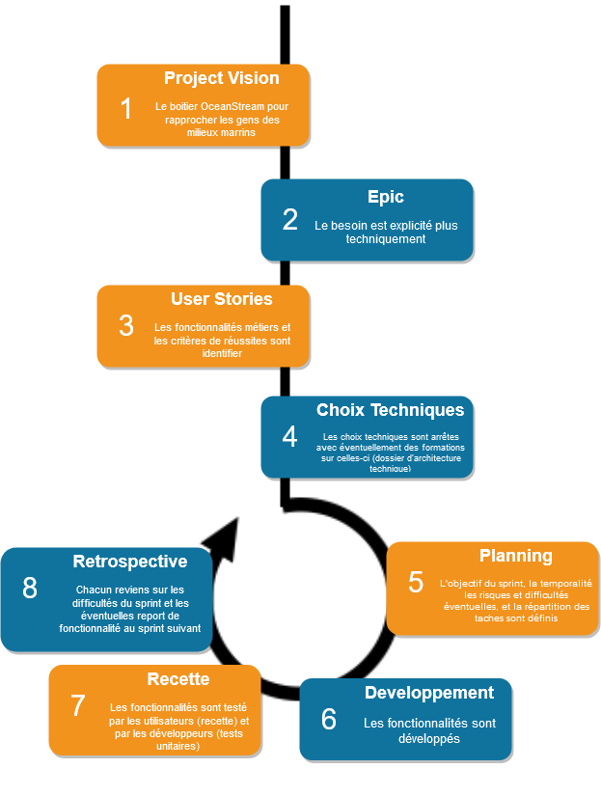
Agilité
Réalisations par phase
Sprint 0
Project Vison : Cette phase a déjà été réalisé et nous a été présenté le 15/11/2019 en réunion Skype
Epic : Réunions post-it?, Diagramme de cas d’utilisation
User Stories : US, critère de validations des tests
Choix techniques : Type de boîtiers, D.A.T, formations éventuelles
SPRINT X
Planning : Découpage et répartition des US, Poker planning
Développement : Dev
Recette : Envois du produit aux utilisateurs
Rétrospective : Réunion (post-it?), restitutions
Release
Prototype
Dossier de restitution projet

Slide 3
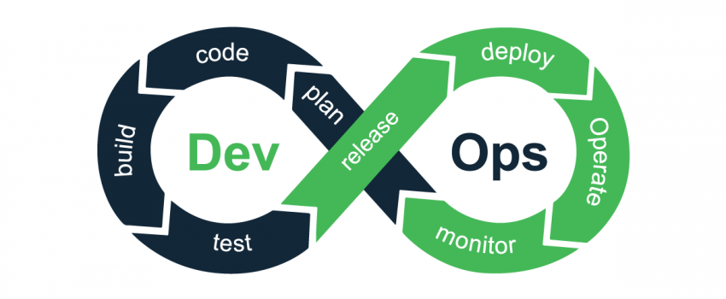
DevOps
Chaîne de releases :
Développement d’une micro-fonctionnalité
Push sur le répertoire git
Batterie de tests automatiques (soit en locale soit + fort à partir du répertoire git)
Building de la release
Déploiement du système embarqué sur les boards

Slide 4


Green IT
Les choix techniques sont justifiés par des indicateurs écologiques en plus des indicateurs financiers habituels.
Indicateurs pouvant rentrer en jeux :
Consommation énergétique
Rejet Carbon
Robustesse des matériaux utilisés
Consommation data en streaming
Distances parcourues par les produits utilisés
Sources des indicateurs potentiels

Slide 5






Rôles
Recettes utilisateur
Matthieu Hocquart
Test les nouvelles fonctionnalités en tant qu’utilisateur
Scrum master
Mathieu Ridet
Planifie les sprints (réunions, comptes rendus…)
Calcul des risques associés à chaque Sprint
Garant de l’harmonie du groupe
Product Owner | Maîtrise d’ouvrage (MOA)
Adrien Landa
Chef de projet métier, donne les fonctionnalités souhaitées
Maitrise d’œuvre
David Ekchajzer
Fait le lien entre la MOA et la technique
Justifie les choix techniques
Modélise le système (diagramme, US)
Chief DevOpps Officer
Abdel Benamara
Met en place et anime la chaine DevOps
Garant des différentes versions et de la mise en production
Rapporte les bogues éventuels
Eco master
Julien Doujet
Garant de la résiliance du code
Calcule les indicateurs d’impact écologiques avant, pendant et après le dev
Justifie les choix sous l’angle de l’impact écologique

Slide 6

Partage des taches de développement
Développeur/Testeur
Abdel Benamara, Julien Doujet, David Ekchajzer, Mathieur Ridet

Slide 7
Rétroplanning
Phase | Date fin | Méthode AGILE | Green IT
Project vision | 15/11/2019 | Présentation up to down | Présentation des indicateurs important pour OceanStream
Epic | Semaine 18 novembre | - Post-it - Diagramme de cas d’utilisation | Identification des problématiques écologiques pour les réduire au maximum
User-Stories | Semaine du 25 novembre | US Trello
Choix technique | Semaine du 2 decembre | DAT | Justifications écologiques des choix techniques
Sprint 1 | Semaine du 30 decembre | - Compte rendu de Sprint - Brique à tester pour la recette utilisateur
Release | À chaque micro-fonctionnalité |  | Test green code (consommation elec)
FIN | Juin | Prototype compte rendu projet | Bilan Carbonne du prototype

Slide 8




Outils
GitHub
Partage de fichiers
Slack
Messagerie instantanée
Trello
To-do Liste / partage des tâches / Découpage des US
Un max de café

